Slide 1
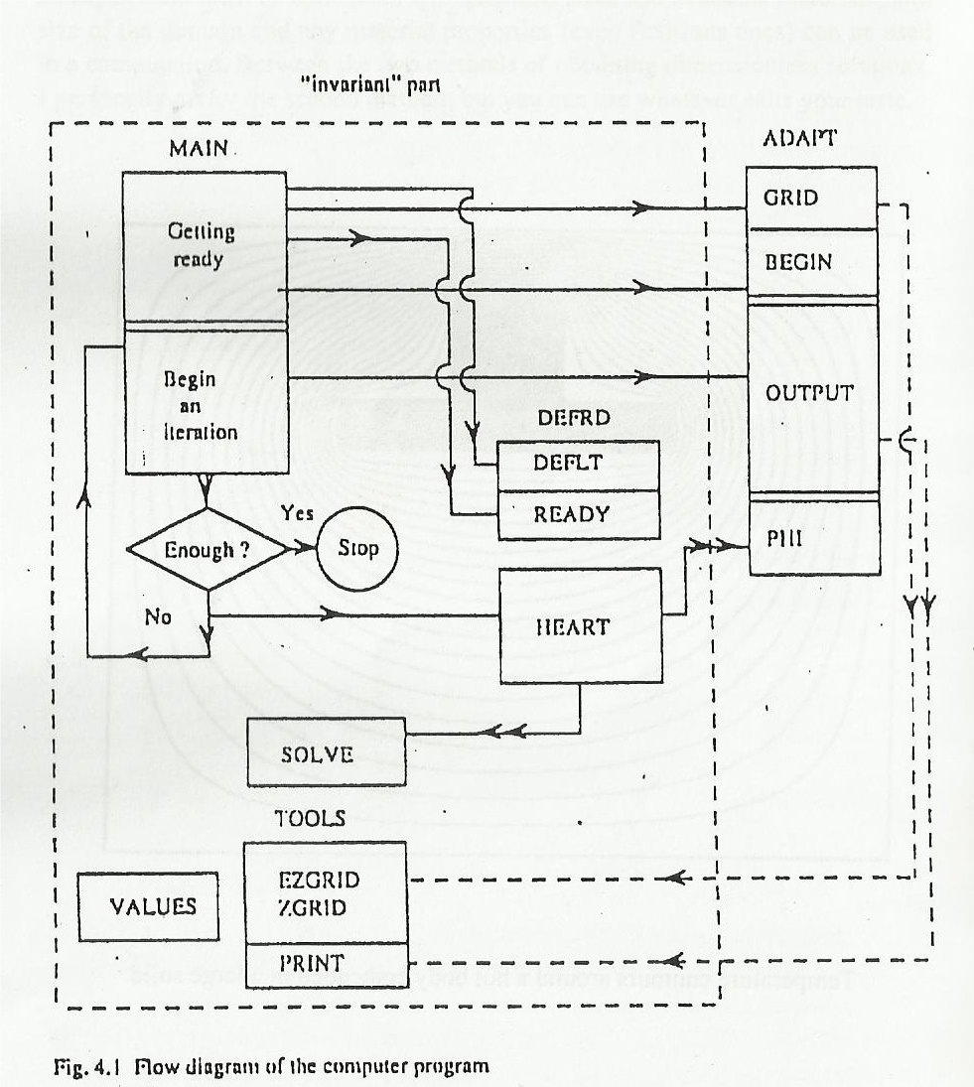
Capítulo 8 – EXEMPLO QUATRO

Slide 2
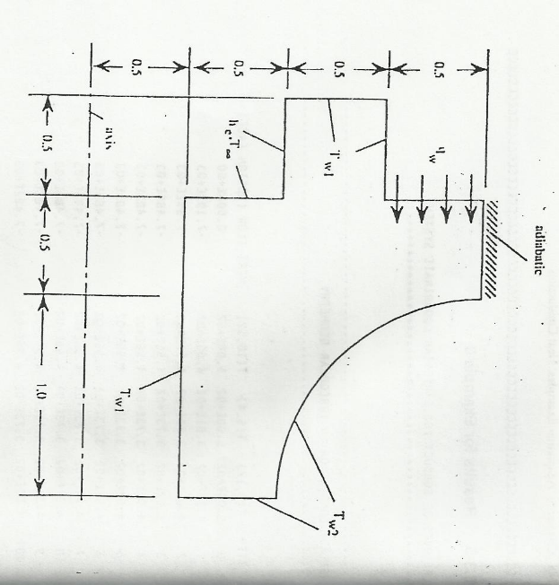
Descrição do Problema
Condução em Regime Permanente em Geometrias Complexas - problema linear
  definição da malha diretamente;
  em GRID;
T_{W1} = 200; T_{W2} = 100; T∞ =20;
k = 12; q_{W} = 1.; h_{e} = 5;
S = 50 - 4T;

Slide 3
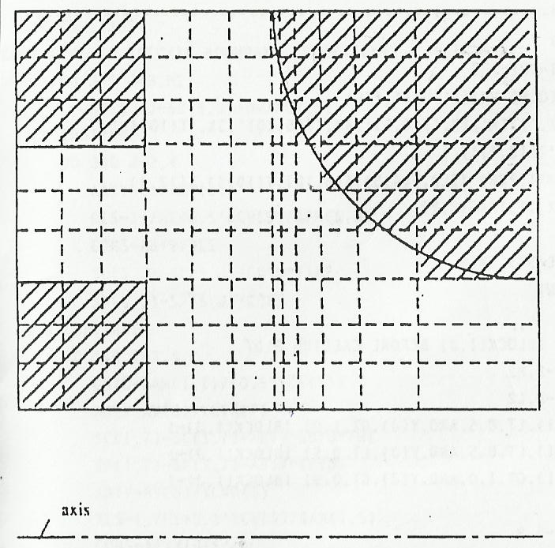
Descrição do Problema

Slide 4

Descrição do Problema
Domínio de Solução: intervalos [0,2] na direção x e [0,1.5] na direção y .
0 < x < 2 e 0 < y < 2:
coordenadas axissimétricas

Slide 5

DESIGN ADAPT
GRID
  coordenadas axissimétricas → MODE=2 ; R(1)=0.5;
  domínio de solução XL=2. e YL=1.5;
  na direção y, malha uniforme com 9 Volumes de Controles reais →NCVY=9 e M1=11;
  na direção x: de 0 < x < 1. malha uniforme com 6 VC e de 1.< x < 2. XU(I) é calculado como sendo o lugar geométrico dos pontos de um arco;
  Onde YM = 0.5*(YV(J)+ YV(J-1))

Slide 6
DESIGN ADAPT
BEGIN
  define nome da variável dependente pela string TITLE;
  liga as chaves KSOLVE, KPRINT E KPLOT
  define os parâmetros e o número máximo de iterações, LAST= 3;
  inicializa a temperatura como a da parede T_{W2}
  Define as temperaturas T_{W1} para os contornos I1 e J1.

Slide 7
DESIGN ADAPT
OUTPUT (tem uma configuração que repete os conceitos anteriores)
PHI
  em todo Domínio de Solução definimos:
  k=2 e S=50-4T;
  regiões dos cantos inferior e superior do lado esquerdo → k=0;
  região circular no canto superior direito → k →∞;

